Slide 1
Lesson 6
意粉橋
Spaghetti Bridge
S2 Little Makers Class - Unit 2: Advanced Hands-on STEAM

Slide 2
物資表 Materials List
乾意粉 Dry spaghetti × 約 100 克
白膠漿 White glue × 1 支
電子磅（全班共用） Electronic scales (shared) × 每班 2–3 個
砝碼／硬幣（作負重，教師準備） Weights / coins for loading (teacher-prepared) × 1 套
墊板、鉸剪 Cutting mats, scissors × 每組 1 套
工作紙 Worksheet × 每人 1 張

Slide 3
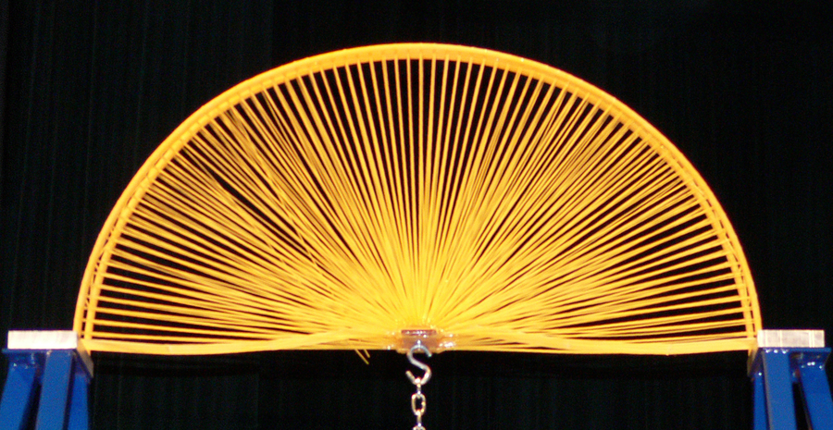

Slide 4
課堂目標
Lesson Objectives
• 解釋三角形比四邊形穩定的原因 Explain why triangles beat quadrilaterals
• 搭建跨距不少於 30 厘米的意粉橋 Build a spaghetti bridge spanning ≥ 30 cm
• 計算效率值；清楚解釋一個取捨決定 Calculate efficiency; explain one trade-off

Slide 5
為甚麼三角形最穩定？
Why Are Triangles Most Stable?
• 三邊固定 → 形狀唯一確定 → 擠壓不變形 Fixed sides → fixed shape → resists squeezing
• 四邊形：邊長固定仍可變形（正方形 → 菱形） Quadrilateral: fixed sides can still deform
• 橋樑桁架＝無數三角形單元，分散外力 Truss = many triangular units spreading forces
• 接駁點是弱點，須特別加固 Joints are weak points — reinforce them

Slide 6
雙評分制
Dual Scoring System
• 「承重王」：最大承重最高 "Load Champion": greatest maximum load
• 「效率王」：效率值最高 "Efficiency Champion": highest efficiency
• 效率值 ＝ 最大承重 ÷ 橋身重量 Efficiency = max load ÷ bridge weight
• 意義：每一克物料換來多少承重 Meaning: load bought per gram of material

Slide 7
數字例子
Numerical Example
• A 組：橋重 50 g，承重 2,000 g → 效率值 40 Group A: 2000 ÷ 50 = 40
• B 組：橋重 90 g，承重 2,700 g → 效率值 30 Group B: 2700 ÷ 90 = 30
• B 組承重較高，但 A 組效率更高 —— 取捨！ B carries more, but A is more efficient — trade-off!

Slide 8
取捨：工程的核心
Trade-off: The Heart of Engineering
• 加強某部分 → 增加重量或成本 Strengthening adds weight or cost
• 「承重愈高愈好」vs「橋身愈輕愈好」 "Heavier load" vs "lighter bridge"
• 盲目加料：重量必增，承重未必成正比 More material: weight always rises, load may not

Slide 9
搭建要點
Construction Tips
• 膠水只塗於接點；小段意粉加固弱點 Glue only at joints; reinforce with short segments
• 及早完成主體，預留時間讓膠水乾透 Finish early so glue dries
• 繪畫正視圖設計圖，標示尺寸 Draw front-elevation design with dimensions

Slide 10
承重測試流程
Load Test Procedure
• 量度橋身重量 Weigh the bridge
• 架在兩個支座上，橋下放軟墊 Span across supports; soft mat underneath
• 逐漸加重至斷裂，記錄最大承重 Add load gradually until break; record max load
• 計算效率值 Calculate efficiency

Slide 11
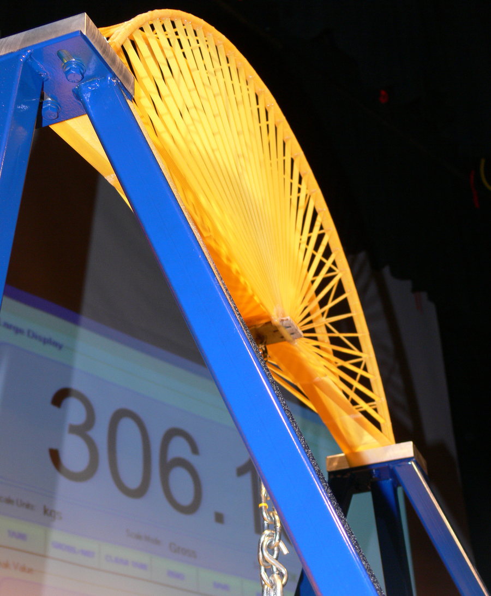

Slide 12
安全須知
Safety Notes
• 鉸剪小心使用 Use scissors carefully
• 橋下放軟墊承接重物 Soft mat under the bridge
• 加重動作要輕 Add weights gently

Slide 13
總結與反思
Summary and Reflection
• 三角形＝桁架基本單元；效率值量度物料效益 Triangle = truss unit; efficiency measures material value
• 取捨無處不在：設計就是選擇 Trade-offs everywhere: design is choice
• 關愛反思：輕量化設計如何惠及資源匱乏的社群？ Caring reflection: how does lightweight design help resource-scarce communities?

